Slide 1

PCR (Polymerase Chain Reaction)
聚合酶链反应

Slide 2

历 史
1983.4 Kary Mullis在开车前去北加利福尼亚红树县Redwood country的一条被月光笼罩的山路上构思了PCR
随后卖给了Roche公司
价格：10.000$
1993 Nobel prize

Slide 3
PCR?
PCR只是一个简单的不起眼玩艺
——凯利·穆利斯（Kary Mullis)
PCR只是一个概念，所发生的奇迹是：PCR概念变成了可操作的实验系统，变成了一项成熟的技术，后者又上升成为新的概念。 …
它最大的特点就是能不断推出新形式。
—— 摘自[Making PCR: A Story of Biotechnology by Paul Rabinow]
Notes:
3
3

Slide 4
我不认为PCR能够用两种“革命”(政治革命和科学革命)加以说明。……它的发明并没有改变基因操作的本质。有了PCR，我们能在更广的范围内更快、更容易地进行基因操作，学术界也完全不用等到某人死去或退休后才能接受PCR。它只不过是一种新工具。
——凯利·穆利斯（Kary Mullis)
“… 真正惊人的是PCR完全不是为解决某一个难题而设计的,该技术成熟之后,它所能解决 的难题才开始涌现…”
­ 史蒂文·沙夫

Slide 5
PCR的基本原理
变性、复性、半保留复制
  PCR三步曲
  变性 90～97℃
  退火 45～55℃
  延伸 72℃左右
PCR过程
  一生二，二生四，四生万物

Slide 6
Step 1 : Denaturation 变性
94°C
TGAACGTAGTAGCATAGCAATGTACATCATCAGATAGACGATTGACAGTGATCTCGACGATGCATCATGACATCGATTTGATCGAT
ACTTGCATCATCGTATCGTTACATGTAGTAGTCTATCTGCTAACTGTCACTAGAGCTGCTACGTAGTACTGTAGCTAAACTAGCTA

Slide 7
Step 2 : Annealing 退火
T° primer-dependent
TGAACGTAGTAGCATAGCAATGTACATCATCAGATAGACGATTGACAGTGATCTCGACGATGCATCATGACATCGATTTGATCGAT
GCTGCTACGTAG
CGTAGTAGCA
ACTTGCATCATCGTATCGTTACATGTAGTAGTCTATCTGCTAACTGTCACTAGAGCTGCTACGTAGTACTGTAGCTAAACTAGCTA

Slide 8
Step3 : Extension 延伸
72°C
Taq Polymerase
TGAACGTAGTAGCATAGCAATGTACATCATCAGATAGACGATTGACAGTGATCTCGACGATGCATCATGACATCGATTTGATCGAT
GCATCATCGTATCGTTACATGTAGTAGTCTATCTGCTAACTGTCACTAGA
GCTGCTACGTAG
CGTAGTAGCA
TAGCAATGTACATCATCAGATAGACGATTGACAGTGATCTCGACGATGCATC
ACTTGCATCATCGTATCGTTACATGTAGTAGTCTATCTGCTAACTGTCACTAGAGCTGCTACGTAGTACTGTAGCTAAACTAGCTA
Taq Polymerase

Slide 9
Next step : Cooling
You get two copies of your DNA
TGAACGTAGTAGCATAGCAATGTACATCATCAGATAGACGATTGACAGTGATCTCGACGATGCATCATGACATCGATTTGATCGAT
ACTTGCATCATCGTATCGTTACATGTAGTAGTCTATCTGCTAACTGTCACTAGAGCTGCTACGTAGTACTGTAGCTAAACTAGCTA
TGAACGTAGTAGCATAGCAATGTACATCATCAGATAGACGATTGACAGTGATCTCGACGATGCATCATGACATCGATTTGATCGAT
ACTTGCATCATCGTATCGTTACATGTAGTAGTCTATCTGCTAACTGTCACTAGAGCTGCTACGTAGTACTGTAGCTAAACTAGCTA

Slide 10
PCR Process
Process
变性
退火
延伸
1 cycle
2 cycle
3 cycle

Slide 11
标准的PCR反应体系：
10×扩增缓冲液 10ul
4种dNTP混合物 各200umol/L
引物 各10～100pmol
模板DNA 0.1～2ug
Taq DNA聚合酶 2.5u
Mg2+ 1.5mmol/L
加双或三蒸水至 100ul

Slide 12
PCR反应体系的五要素：
引物、酶、dNTP、模板和Mg²⁺
Taq DNA聚合酶
  来自水生栖热菌 Thermusaquaticus
  良好的耐热性
  Mg²⁺依赖性
  无校读功能

Slide 13
PCR引物
引物：引物是PCR特异性反应的关键，PCR 产物的特异性取决于引物与模板DNA互补的程度。理论上，只要知道任何一段模板DNA序列，就能按其设计互补的寡核苷酸链做引物，利用PCR就可将模板DNA在体外大量扩增。
设计引物应遵循以下原则：
①引物长度：15-30bp，常用为20bp左右。
②引物扩增跨度：以200-500bp为宜，特定条件下可扩增长至10kb的片段。
③引物碱基：G+C含量以40-60%为宜，G+C太少扩增效果不佳，G+C过多易出现非特异条带。ATGC最好随机分布，避免5个以上的嘌呤或嘧啶核苷酸的成串排列。
④避免引物内部出现二级结构，避免两条引物间互补，特别是3’端的互补，否则会形成引物二聚体，产生非特异的扩增条带。
⑤引物3’端的碱基，特别是最末及倒数第二个碱基，应严格要求配对，以避免因末端碱基不配对而导致PCR失败。
⑥引物中有或能加上合适的酶切位点，被扩增的靶序列最好有适宜的酶切位点，这对酶切分析或分子克隆很有好处。
⑦引物的特异性：引物应与核酸序列数据库的其它序列无明显同源性。

Slide 14
PCR反应体系
引物量:每条引物的浓度10～100pmol/uL，以最低引物量产生所需要的结果为好，引物浓度偏高会引起错配和非特异性扩增，且可增加引物之间形成二聚体的机会。
酶及浓度:催化一典型的PCR反应约需酶量2.5U(指总反应体积为100ul时)，浓度过高可引起非特异性扩增，浓度过低则合成产物量减少。
dNTP的质量与浓度 :dNTP的质量与浓度和PCR扩增效率有密切关系。在PCR反应中，dNTP应为50～200umol/L，尤其是注意4种dNTP的浓度要相等(等摩尔配制)。
模板(靶基因)核酸:模板核酸的量与纯化程度，是PCR成败与否的关键环节之一 。
Mg2+浓度 Mg2+对PCR扩增的特异性和产量有显著的影响，在一般的PCR反应中，各种dNTP浓度为200umol/L时，Mg2+浓度为1.5～2.0mmol/L为宜。

Slide 15
PCR反应条件
PCR反应条件为温度、时间和循环次数
温度与时间的设置：基于PCR原理三步骤而设置变性-退火-延伸三个温度点。
①变性温度与时间：变性温度低，解链不完全是导致PCR失败的最主要原因。93℃～94℃ 1min足以使模板DNA变性。
②退火(复性)温度与时间：退火温度是影响PCR特异性的较重要因素。复性时间一般为30～60sec，足以使引物与模板之间完全结合
Tm值(解链温度)=4(G+C)＋2(A+T)
复性温度=Tm值-(5～10℃)

Slide 16
③延伸温度与时间：常用温度为72℃，过高的延伸温度不利于引物和模板的结合。延伸反应的时间，可根据待扩增片段的长度而定，一般1Kb以内的DNA片段，延伸时间1min是足够的。
循环次数 循环次数决定PCR扩增程度。PCR循环次数主要取决于模板DNA的浓度。一般的循环次数选在30～40次之间，循环次数越多，非特异性产物的量亦随之增多。

Slide 17
标准PCR反应:
预变性 94℃ 5分钟
变性 94℃ 30秒
聚合 55℃ 30秒 30 次
延伸 72℃ 1分钟
延伸 72℃ 5分钟

Slide 18
PCR操作过程
模板的制备
DNA
  从细胞中提取DNA：血细胞、绒毛、尿样、毛发、精斑、口腔上皮细胞
  固定和包埋的组织标本：脱蜡、蛋白酶K消化
RNA
  新鲜组织或细胞
  所用器皿和试剂必需经高温灭菌或DEPC处理

Slide 19
PCR反应
（一） 引物：
5’ –TTTTCGTAGTAACGGAAGCC-3 ’
5’ –TAAGGATTCTCAGATGCAAATG-3 ’
引物的设计可以参照：
Primer premier5.0/oligo软件

Slide 20
（二） 无菌eppendorf管中加
  双蒸水 9 μl
  10×缓冲液 2 μl
  dNTP混合物 3 μL
  引物 2 μl
  模板DNA 2 μl
  25mmol/L Mg²⁺ 2.5 μl
混匀离心5sec， 94℃水浴，2min
  + Taq DNA聚合酶 0.55 μl

Slide 21
  程序设置：
  94℃ 30s
  55℃ 30s 35个循环
  72℃ 30s
  （三）扩增结果：220-242 bp
  对于100～300bp之间的短序列片段，采用快速、简便的双温循环是行之有效的。双温PCR（two-temperature PCR）仅仅执行两步温度程序。合并退火与延伸温度。一般常用温度是94-95℃和46-47℃ 。

Slide 22
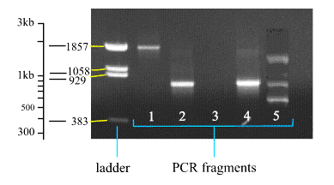
maker

Slide 23
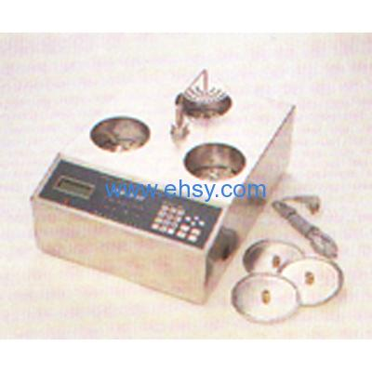
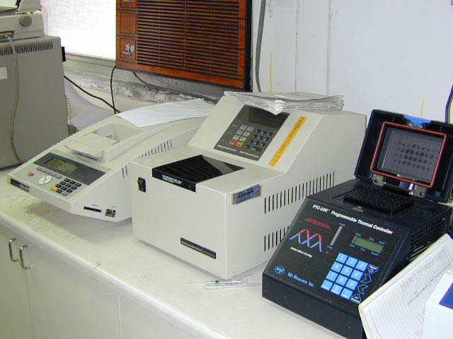
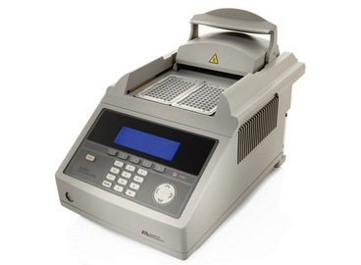

Slide 24
PCR中的注意事项
PCR反应中可能出现的问题：
假阴性，不出现扩增条带
假阳性
出现非特异扩增带

Slide 25
（一）防止污染
  试剂小量分装
  吸头及EP管一次性使用
  器皿及工作区域要分开，无菌操作
（二）设立对照：
  阳性对照： 阳性模板
  阴性对照： 阴性模板
  试剂对照： 除模板外的所有组分

Slide 26
PCR技术的特点
特异性强
灵敏度高
简便、快速
对标本的纯度要求低

Slide 27
PCR技术的特点：高特异性
引物的特异性。
引物延伸时，碱基配对的正确性。
Taq DNA聚合酶合成反应的忠实性。
靶基因的特异性与保守性。选择扩增特异性和保守性高的靶基因区域，扩增产物的特异性程度就更高。
作为临床测定的PCR方法，还有一个影响特异性的决定性因素是寡核苷酸杂交探针。
Notes:
27

Slide 28
PCR技术的特点：高灵敏度
从理论上，其能在2-3小时内，将1个分子靶DNA，扩增至10亿个分子。
而就特定的扩增反应来说，从理论上，只要反应管中有1个分子，就能将其扩增至能检出的水平。如将一些干扰因素考虑在内，一个反应体系中，如有2~3个以上的靶分子，即可成功的通过PCR扩增，将其检测出来。
Notes:
28

Slide 29
PCR技术的特点：简便快速
整个PCR的扩增在一个小小的离心管中完成，过程也只是简单的温度变化，耐高温的Taq DNA聚合酶的应用，避免了DNA聚合酶的反复加入。
整个扩增反应可在2～4 小时完成。
Notes:
29

Slide 30
特定的低纯度标本也可使用
某些靶基因含量高的标本，如人的组织、细胞、毛发、血液、培养后的细菌和病毒等病原体等，DNA粗制品及总RNA即可作为扩增模板，但在具体的扩增时，可对标本进行适当的稀释，在不影响靶基因模板的扩增浓度下，降低标本中PCR抑制物的浓度，以利于靶基因的扩增。
Notes:
30

Slide 31
二、PCR技术的主要用途
  （一）目的基因的克隆
  利用特异性引物以cDNA或基因组DNA为模板获得已知目的基因片段, 或与逆转录反应相结合，直接以组织和细胞的mRNA为模板获得目的片段；
  利用简并引物从cDNA文库或基因组文库中获得序列相似的基因片段；
  利用随机引物从cDNA文库或基因组文库中克隆基因。

Slide 32
（二）基因突变
  利用PCR技术可以随意设计引物在体外对目的基因片段进行嵌和、缺失、点突变等改造。
（三）DNA和RNA的微量分析
  PCR技术高度敏感，对模板DNA的量要求很低，是DNA和RNA微量分析的最好方法。

Slide 33
（四）DNA序列测定
  将PCR技术引入DNA序列测定，使测序工作大为简化，也提高了测序的速度；
  待测DNA片段既可克隆到特定的载体后进行序列测定，也可直接测定。
（五）基因突变分析
  PCR与其他技术的结合可以大大提高基因突变检测的敏感性 。

Slide 34
三、几种重要的PCR衍生技术
（一）逆转录PCR技术
逆转录PCR(reverse transcription PCR，RT-PCR)是将RNA的逆转录反应和PCR反应联合应用的一种技术。
RT-PCR是目前从组织或细胞中获得目的基因以及对已知序列的RNA进行定性及半定量分析的最有效方法。

Slide 35
（二）原位PCR技术
原位PCR(in situ PCR)是在组织切片或细胞涂片上的单个细胞内进行的PCR反应，然后用特异性探针进行原位杂交，即可检出待测DNA或RNA是否在该组织或细胞中存在。
原位PCR方法弥补了PCR技术和原位杂交技术的不足，是将目的基因的扩增与定位相结合的一种最佳方法。

Slide 36
（三）实时PCR技术(荧光定量PCR)
实时PCR(real-time PCR)技术通过动态监测反应过程中的产物量，消除了产物堆积对定量分析的干扰，亦被称为定量PCR。
荧光定量PCR不同于其他PCR的地方在于PCR过程中利用荧光染料在光刺激下释放的荧光能量的变化直接反映出PCR扩增产物量的变化，荧光信号变量与扩增产物变量成正比，并通过足够灵敏的自动化仪器实现对荧光的采集和分析以达到对原始模板量定量的目的。

Slide 37
内容概要
荧光定量PCR的原理
荧光定量PCR的标记方法
荧光定量PCR解析方法
SYBR法实验流程及注意事项

Slide 38
荧光定量PCR原理－－定义
实时定量PCR技术：
利用荧光信号的变化实时检测PCR扩增反应中每一个循环扩增产物量的变化，通过Ct值和标准曲线的关系对起始模板进行定量分析。
与常规 PCR技术比较：
对PCR扩增反应的终点产物进行定量和定性分析，无法对起始模板准确定量，无法对扩增反应实时检测。

Slide 39
荧光定量PCR原理－－常用名词概念
扩增曲线
荧光阈值
Ct值

Slide 40
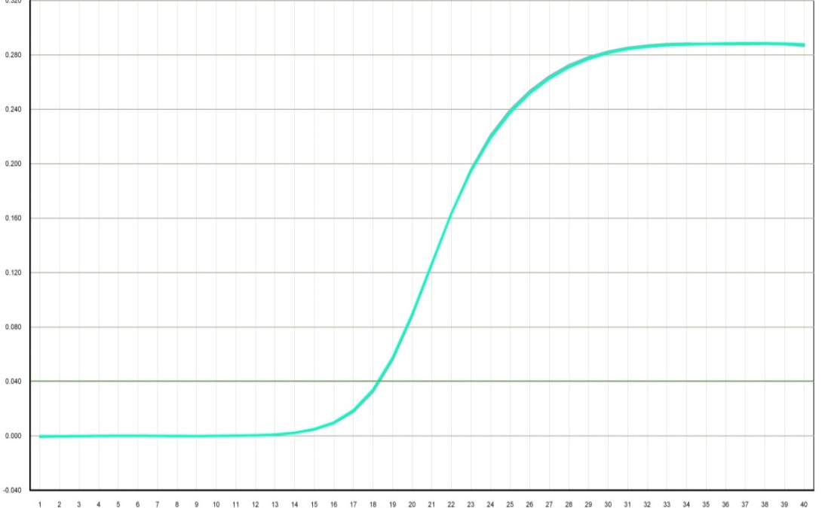
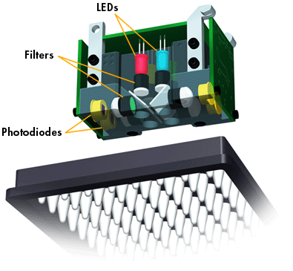
荧光定量PCR原理－－扩增曲线
Log－liner phase
荧光基团
Rn（荧光强度）
Log－liner phase
Baseline
荧光检测元件
Cycle（循环数）

Slide 41
荧光定量PCR原理－－荧光阈值
前15个循环信号作为荧光本底信号（baseline）
荧光阈值的缺省设置是3～15个循环的荧光信号的标准偏差的10倍
手动设置：大于荧光背景值和阴性对照的荧光最高值；进入指数期的最初阶段
真正的信号:荧光信号超过阈值
Log－liner phase
Rn（荧光强度）
Log－liner phase
Threshold
Baseline
Cycle（循环数）

Slide 42
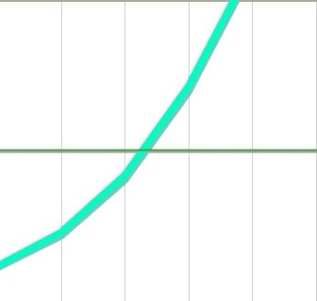
荧光定量PCR原理－－Ct值
Rn（荧光强度）
Ct值的定义：
PCR扩增过程中，扩增产物的荧光信号达到设定的阈值时所经过的扩增循环次数。
Ct value
Cycle（循环数）

Slide 43
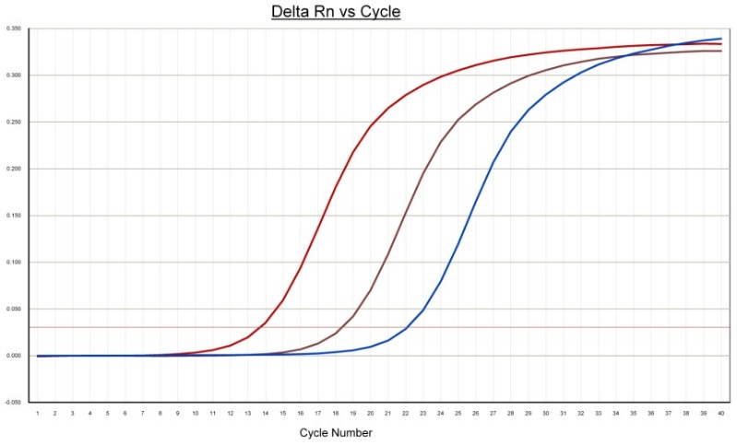
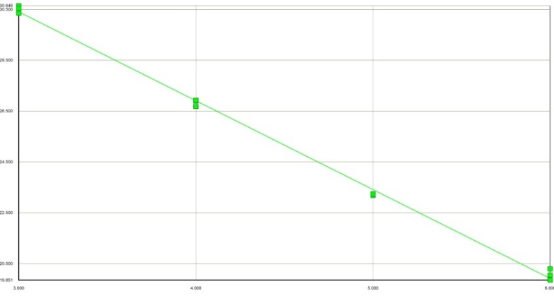
荧光定量PCR原理－－Ct值与模板起始量的关系
Sample
Ck 10²
模板DNA量越多，荧光达到阈值的循环数越少，即Ct值越小。
Log模板起始浓度与Ct值呈线性关系。
Ck 10⁴
Cycle number
Log of DNA concentration

Slide 44
内容概要
荧光定量PCR的原理
荧光定量PCR的标记方法
荧光定量PCR的解析方法
SYBR法实验流程及注意事项

Slide 45
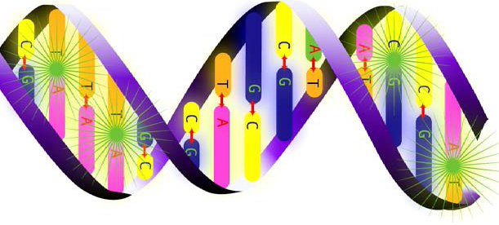

常用荧光标记方法
非特异性荧光标记
SYBR Green I
特异性荧光标记
TaqMan Probe

Slide 46
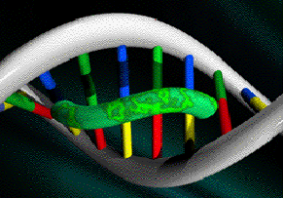
SYBR Green I染料法——原理
SYBR Green I是一种结合于所有dsDNA双螺旋小沟
区域的具有绿色激发波长的染料。
SYBR Green I

Slide 47
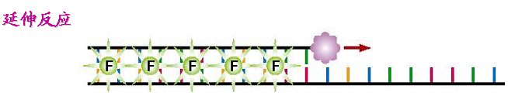
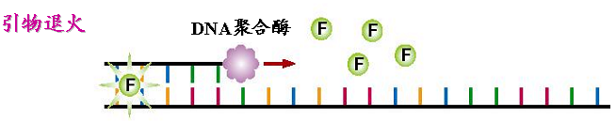
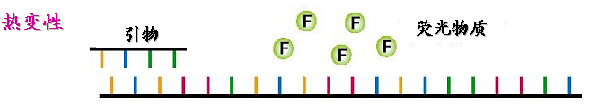
SYBR Green I染料法——作用机理
热 变 性
引物退火
延伸反应

Slide 48
SYBR Green I染料法——问题点与关键点
问题点：
SYBR Green I与双链DNA进行结合后散发荧光，因此如
果反应体系中有非特异性扩增或引物二聚体的产生，也将
同时被检测，从而可能导致检测结果不准确。
关键点：
设计合适引物，防止非特异性扩增！

Slide 49
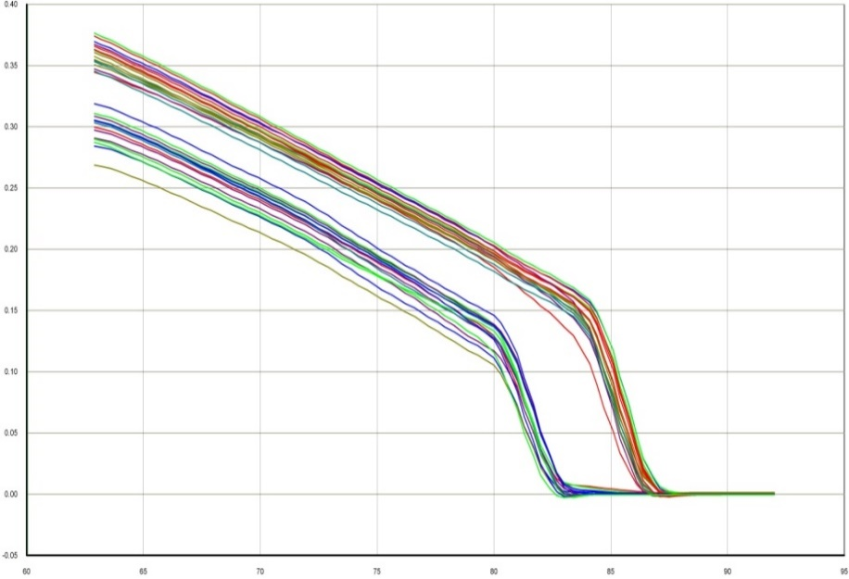
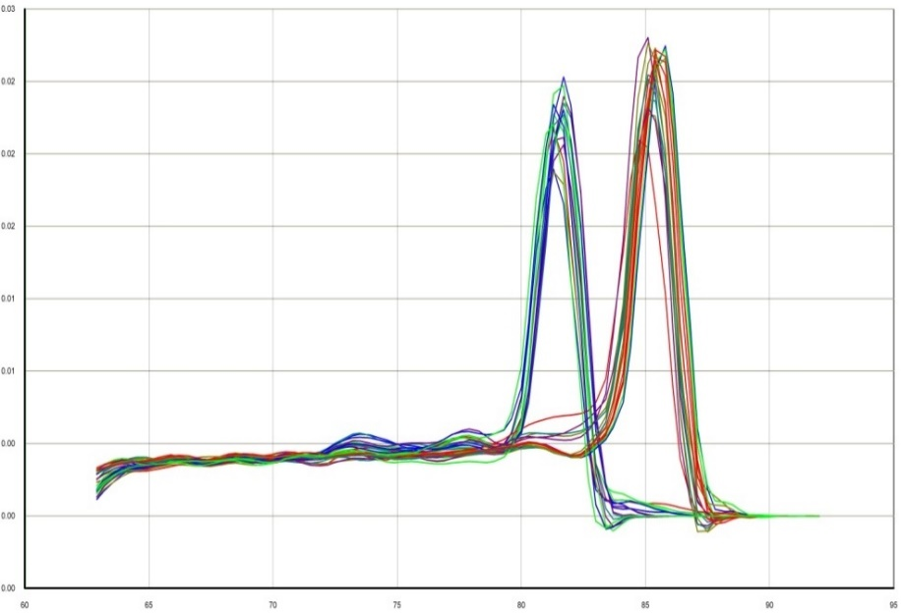
SYBR Green I染料法——融解曲线
原始图谱
对数图谱
将温度与荧光强度的变化求导 (-dI/dT)

Slide 50
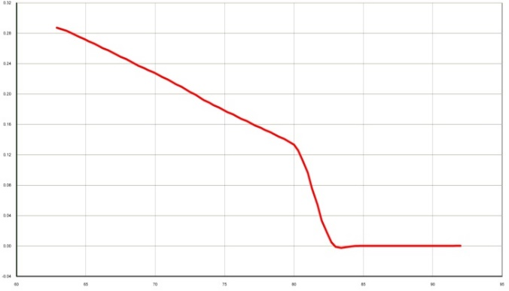
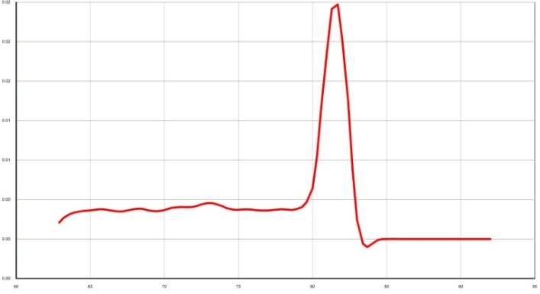
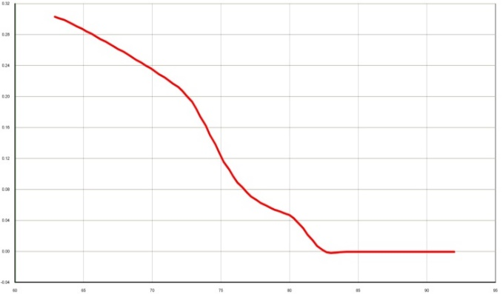
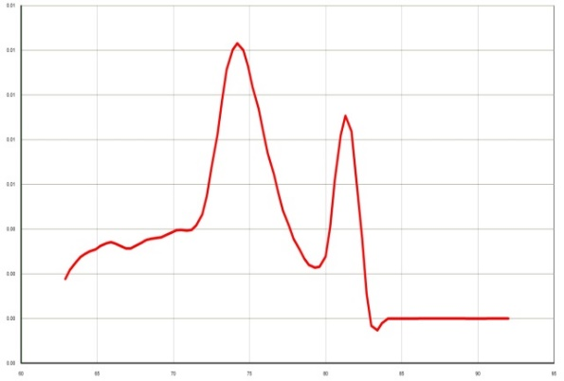
SYBR Green I染料法——融解曲线
融解曲线分析，单一峰无非特异性荧光
定量准确
融解曲线分析，出现杂峰其他产物出现非特异性荧光，因此定量不准确

Slide 51
SYBR Green I染料法——优缺点
优 点
缺 点
对DNA模板没有选择性
适用于任何DNA
使用方便，不必设计复杂
探针
具有价格优势
容易与非特异性双链DNA结合，产生假阳性 但可以通过融解曲线的分析，优化反应条件
对引物特异性要求较高
不能进行多重定量

Slide 52
Taqman探针法——原理
5′端标记有报告基团(Reporter, R) ，如FAM、VIC等
3′端标记有荧光淬灭基团 (Quencher, Q)
探针完整，R发射的荧光能量被Q基团吸收 ，无荧光， R与Q分开，发荧光
Taq酶有 5′→3′外切核酸酶活性，可水解探针

Slide 53
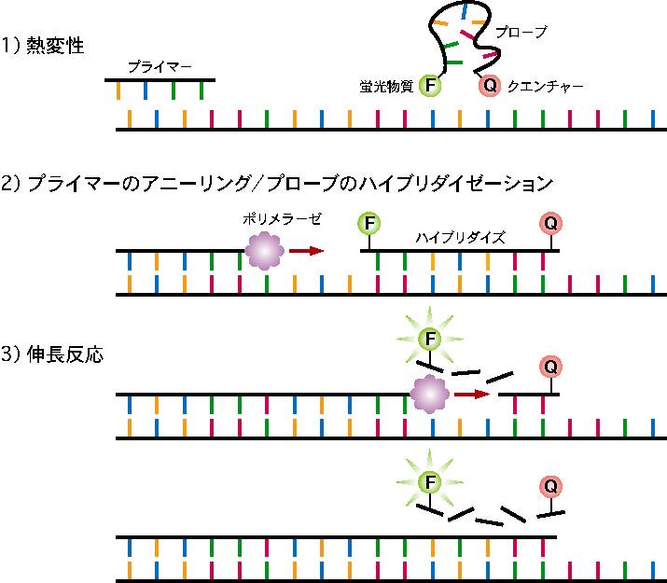
Taqman探针法——工作机理
探针
热变性
报告基团
淬灭基团
引物
R
引物和探针与模板退火
DNA聚合酶
R
探针
延伸反应
R
R

Slide 54
Taqman探针法——PCR体系的建立
1、引物、探针的设计：
探针Tm为68-70℃ ，<30 bp, 5’不能有G，G可能会淬灭荧光素，
引物尽量靠近探针，扩增片段<400 bp，引物Tm为59-60℃
2、反应参数的确定：
一般为：94 ℃，10-20S
60℃，30-60S（Taq酶5′→3′外切核酸酶活性在60℃ 最高），也可通过温度梯度优化退火温度
3、优化引物和探针浓度：获得最小Ct值，最大信号/背景比值
引物浓度：50-900nM
探针浓度：50-250nM
4、其他与常规PCR相同

Slide 55
Taqman探针法——荧光标记物的选择
3’淬灭基团 | 淬灭基团性质 | 建议使用的5’报告基团
TAMRA | 荧光物质 | FAM, HEX, TET, JOE等
Eclipse | 非荧光物质 | FAM, HEX, TET, JOE, TAMRA, ROX等

Slide 56
Taqman探针法——优缺点
优 点
缺 点
高度特异性
重复性好
可进行多重定量
只适合一个特定的目标
委托公司标记，价格较高
不易找到本底低的探针

Slide 57
不同定量方法的比较
方法 | 优点 | 缺点 | 适用范围
SYBR Green I 方法 | 适用性广 灵敏 方便 便宜 | 引物要求高 易出现非特异性带 不能进行多重定量 | 适合科研中对各种目的基因定量分析，基因表达量的研究，转基因重组动植物的研究
TaqMan 方法 | 特异性高 重复性好 多重定量 | 价格高 只适合特定目标 | 病原体检测，疾病耐药基因研究,药物疗效考核 遗传疾病的诊断

Slide 58
内容概要
荧光定量PCR原理
荧光定量PCR的标记方法
荧光定量PCR的解析方法
SYBR法实验流程及注意事项

Slide 59

绝对定量解析方法

Slide 60
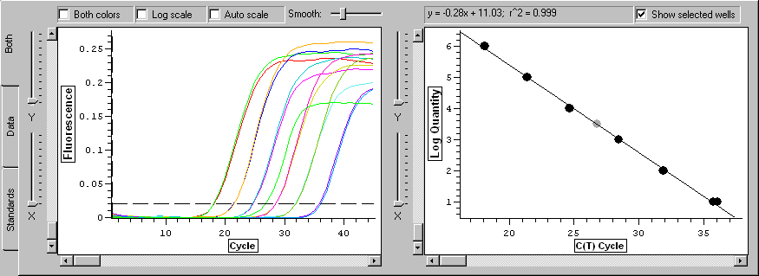

绝对定量的定义
Log（起始浓度）与循环数呈线性关系，通过已知起始拷贝数的标准品 可作出标准曲线,即得到该扩增反应存在的线性关系
根据样品Ct值，就可以计算出样品中所含的模板量
Sample
25

Slide 61

质粒标准品的制备
目的基因
基因组DNA
PCR
目的基因
目的基因克隆
目的基因
目的基因
质粒
质粒提取，OD值定量，将质粒梯度稀释作为标准品使用

Slide 62
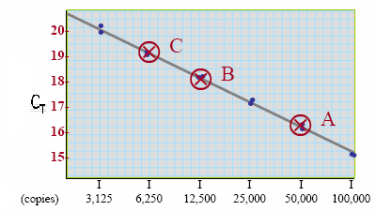
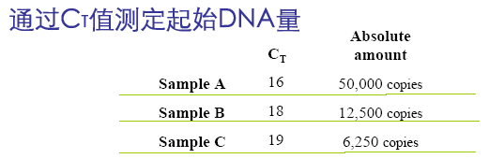
绝对定量数据处理举例

Slide 63
相对定量解析方法

Slide 64
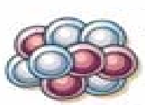
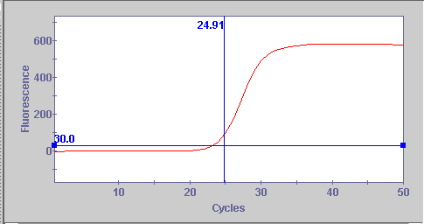

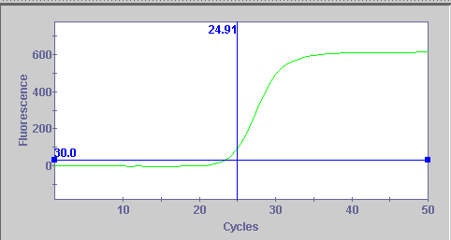
相对定量的必要性
理论上目的基因表达量分析条件
实际目的基因表达量分析
Sample A
Sample B
细胞起始数相同
RNA提取效率相同
目的基因扩增效率相同

Slide 65
以上条件不可能同时得到满足，必须用内对照基因（管家基因）进行校正，进行相对表达量分析。

Slide 66


相对定量分析——管家基因筛选
管家基因
维持细胞基本代谢活动所必须的基因,
如：GAPDH、Actin、18S rRNA等
筛选方法
P
6
β-Actin
5
P
根据文献提供
通过具体实验筛选
4
GAPDH
O
实验值
3
β-2-microglobulin
2
P
1
HPRT
0
Sample1
Sample2
Sample3
Sample4
实验组
Notes:
rRNA丰度高，占总RNA的80%，研究表达丰度较高的基因时比较适合；rRNA转录调节受其它因素影响，如28s和18s rRNA在有细分裂期间表达量明显减少或停止表达，所以在研究与细胞周期相关的基因时就不适合以此为内参；另外，由于表达量较高，在研究丰度相对较低的基因时，有时就不太适用，比如Multiplex。当然也有rRNA的忠实拥护者，有人认为表达量高才时定量准确的关键，总之各有说法，但选择看家基因最关键的地方还是看该基因在你所研究的体系下是否稳定表达，可通过选择两个看家基因在不同的处理间相互比较，看两者比值是否恒定，如果一致，那么他们都可用作这个实验的看家基因。

Slide 67
相对定量分析——两种常用的分析方法
双标准曲线法
2 ^{-△△Ct}法

Slide 68
相对定量分析——双标准曲线法
通过标准曲线对对照样品、待测样品的目的基因及管家基因进行定量，然后根据计算公式求得相对值即为相对表达量。
公式：
目的基因定量结果
校正值=
管家基因定量结果
待测样品的校正值
相对值=
对照样品的校正值

Slide 69
相对定量分析——双标准曲线法
实验数据
检测样品 | 管家基因H | 目的基因X
 | 定量结果 | 定量结果 | 校正值 | 相对量
对照样品 | 6391.5 | 343.4 | 0.0537 | 1.000
待测样品1 | 8589.7 | 17.3 | 0.0020 | 0.037
待测样品2 | 7432.9 | 1946.1 | 0.2618 | 4.874
优点：分析简单，实验优化相对简单
缺点：对每一个基因，每一轮实验都必需做标准曲线
应用：基因表达调控研究中最常用与公认的两种相对定量方法之一

Slide 70
－△△Ct
相对定量分析——2 法
公式：
待测组目的基因平均Ct值
待测组管家基因
平均Ct值
－
对照组目的基因
平均Ct值
对照组管家基因
平均Ct值
F =
－
－
－
2
优点：无需作标准曲线
缺点：假定扩增效率为 100 %；
假定标准曲线及每次扩增之际间的效率都保持一致；
实验条件优化较为复杂
应用：基因表达调控研究中最常用与公认的两种相对定量方法之一

Slide 71
相对定量分析——2 ^{-△△Ct}法
实验数据：
Sample
Jun(MeanCt)
GAPDH(MeanCt)
E
处理前
18
16
17
17.4
1.95
1.95
处理后
2 ⁻ ^{△△Ct}法：假设目的基因和参照基因扩增效率都接近100%
△Ct（处理前）＝18－17＝1 △Ct（处理后）＝16－17.4=－1.4
△△Ct=△Ct（处理后）－△Ct（处理前）＝－1.4－1＝－2.4
比率_{（处理后/处理前）}=2^{－△△Ct}＝2^{－（－2.4）} = 5.3
所以Jun基因在处理后表达水平比处理前高5.3倍

Slide 72
内容概要
荧光定量PCR的原理
荧光定量PCR的标记方法
荧光定量PCR的解析方法
SYBR法实验流程及注意事项

Slide 73
SYBR法实验流程及注意事项
引物设计
样品制备
环境要求
浓度确定
RT
试剂选择
反应体系优化
模板准备
误差控制
反应条件优化
上机
技能要求
分析方法
数据分析
仪器介绍

Slide 74
荧光定量PCR技术的应用
定性分析研究：杂合或纯合子鉴定，（SNPs）分析等
绝对定量研究：病毒和病原菌定量分析，基因拷贝数定量， GMO定量检测等
相对定量研究：mRNA表达量分析，siRNA效果确认，基因芯片结果验证，差异显示结果验证等

Slide 75
(四）数字PCR
数字PCR是近年来迅速发展起来的一种定量分析技术。该技术结果判定不依赖于扩增曲线的循环阈值（Ct），不受扩增效率的影响，具有很好的准确度和重现性，并且可以实现绝对定量分析。数字PCR已经在核酸检测、鉴定等研究领域显示出巨大的技术优势和应用前景。

Slide 76
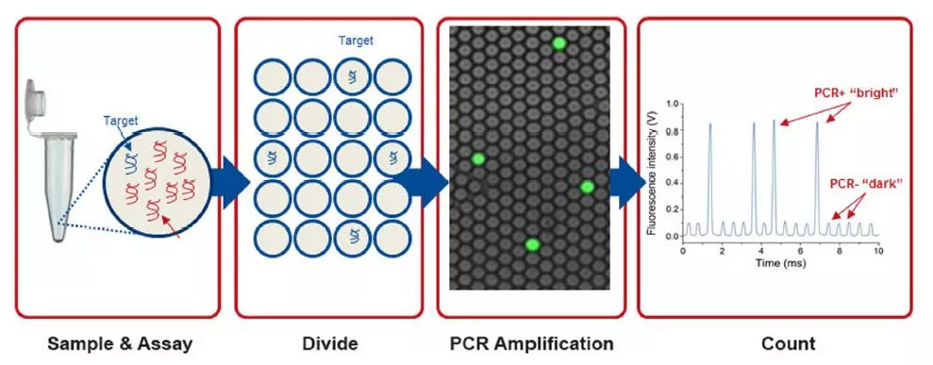
dPCR的基本原理
目前dPCR主要有两种形式，芯片式和液滴式，但基本原理都是将大量稀释后的核酸溶液分散至芯片的微反应器或微滴中，每个反应器的核酸模板数少于或者等于1个。这样经过PCR循环之后，有一个核酸分子模板的反应器就会给出荧光信号，没有模板的反应器就没有荧光信号。根据相对比例和反应器的体积，就可以推算出原始溶液的核酸浓度。

Slide 77
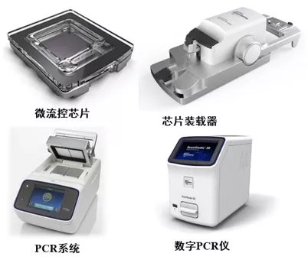
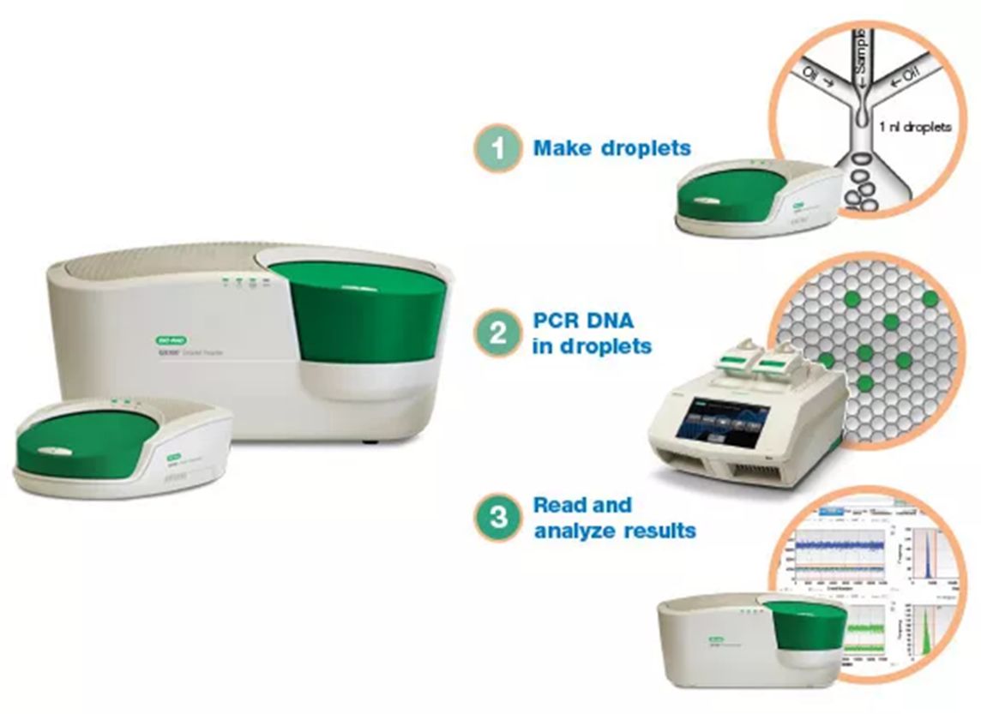
常见的dPCR主要有两种：微滴式dPCR（droplet dPCR，ddPCR）和芯片式dPCR（chip dPCR，cdPCR）技术。由于芯片式dPCR制造芯片的成本较高，目前微滴式dPCR正越来越受到企业的认可。

Slide 78
ddPCR主要有Bio-rad公司开发的QX200系统和Rain Drop系统，QX200可以将体系分割成2万个微滴，Rain Drop可以分割成100万-1000万个微滴。
ddPCR原理是通过将一个待分析的PCR反应体系进行微滴化处理，利用微滴发生器制成近20 000个油包水小微滴从而对原始体系进行分割，样品中的核酸分子随机分配到大量独立的微滴中，每个微滴中含有一个或不含待检核酸分子。
对微滴体系进行扩增反应以后，分析每个微滴的荧光信号，进行有或无的判断，将判断结果按照泊松分布的原理，通过读取靶标和内参核酸的阳性微滴个数以及比例从而得到靶分子的拷贝数及浓度。与芯片式dPCR相比，操作简单，可以实现高通量的检测，也保证一定程度上的微滴检测稳定性。

Slide 79
与常规的PCR的方法相比，dPCR有很好的优势。
绝对定量
常规PCR和实时荧光PCR定量检测都需要已知拷贝数的标准DNA制定标准曲线，由于样品测定在各种条件上不会完全一致，会造成PCR扩增效率的差异，从而影响定量结果的准确性。而ddPCR不受标准曲线和扩增动力学影响，可以进行绝对定量。
样品需求量低
在检测珍贵样品和样品核酸存在降解时具有明显的优势。
高灵敏度
ddPCR本质上是将一个传统的PCR反应分成了数万个独立的PCR反应，在这些反应中可以精确地检测到很小的目的片段的差异、单拷贝甚至是低浓度混杂样品，且能避免非同源异质双链的形成。
高耐受性
由于目的序列被分配到多个微滴中，显著降低了体系间的影响以及背景序列和抑制物对反应的干扰，扩增基质效应大大减小。

Slide 80
几种PCR的对比
 | 数字 PCR | 实时荧光定量 PCR | 传统 PCR
概述 | 测量阴性平行样的比例以确定绝对拷贝数。 | 在发生 PCR 扩增时进行测量。 | 在 PCR 循环结束时测量积聚的 PCR 产物的量。
是否定量 | 是，阴性 RCR 反应的比例适合泊松统计算法。 | 是，因为在 PCR 的指数（对数）期内采集数据，在此期间 PCR 产物的数量与核酸模板的量成正比。 | 否，但是比较凝胶上的扩增条带的强度与已知浓度的标准品可为您提供“半定量”结果。
应用 | 病毒载荷绝对定量 核酸标准品绝对定量 下一代测序文库绝对定量 稀有等位基因检测 基因表达绝对定量 混合物富集和分离 | 基因表达定量 芯片验证 质量控制和检测验证 病原体检测 SNP 基因分型 拷贝数变异 microRNA 分析 病毒定量 siRNA/RNAi 实验 | DNA 扩增用于测序 基因分型 分子克隆
总结 | 无需依赖参考物或标准品 通过增加 PCR 平行样的总数可实现所需的精度 高度耐受抑制剂 能够分析复杂混合物 与传统 qPCR 不同，数字 PCR 对出现的拷贝数呈线性反应，可以检测到较小倍数变化的差异。 | 提高检测的动态范围 无需 PCR 后处理 检测能够覆盖低至 2 倍的变化 在 PCR 的指数期内采集数据 报告基团荧光信号的增加与生成的扩增子数量成正比 裂解探针提供扩增子的永久裂解记录 | 便于后续分析

Slide 81
dPCR也有一些缺点，数字PCR系统成本高，通量有限、操作繁琐等不足。芯片式dPCR由于芯片加工成本高，系统复杂度高，使得商业化优势不是特别明显。

